Slide 1
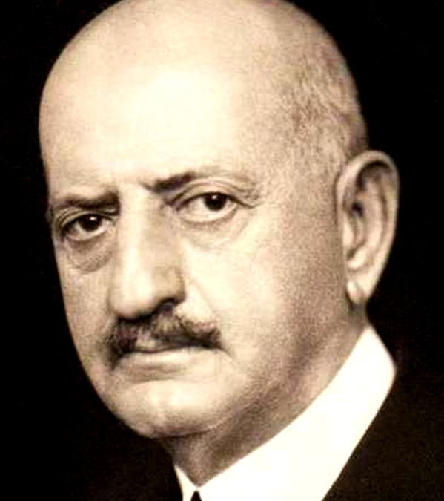
Matarazzo
Grupo: ♥ Pedro Henrique Silva Marçal | Cod: 22646
♦ Vinicius Gabriel Pereira Brito | Cod: 22630
♣ Pedro Luiz Zuviollo | Cod: 22795

Slide 2
Atuação Visionária
A primeira atuação dele foi na ideia de vir ao Brasil, ao observar todas as questões de mercado, política, etc;
Enxergou a possibilidade de um mercado com banha de porco;
Com a reforma da política, alterou o seu ramo para dar início em um mais sólido e focado consumo diário do povo por meio da farinha;
Com trigos de má qualidade sendo importados, Investiu na produção nacional de trigo e de outros cereais, por consequência, fabricava todos os outros materiais necessários para a produção, como sacos e ferramentas.

Slide 3
Sensibilidade Estratégica
Ao perceber que surgiu uma concorrência, decidiu monopolizar o mercado de banha de porco gastando todo seu lucro e eliminando a concorrência;
Aproveita toda a matéria prima, como no caso dos botões feitos com os ossos dos porcos;
Atende as demandas de entregar ao consumidor local produtos do mercado local;
Entendendo o mercado de São Paulo após a grande mudança de Brasil República, buscou atender ao mercado popular, isso se desfazendo da sua renda positiva (empresa de banha) e investindo em farinha e em outros cereais;
Visando não depender apenas de incertezas como no caso da guerra entre EUA e Cuba, que aconteceu depois da importação de trigo da Argentina e da sorte que teve em lucrar, pensou em fabricar os produtos em território nacional.

Slide 4
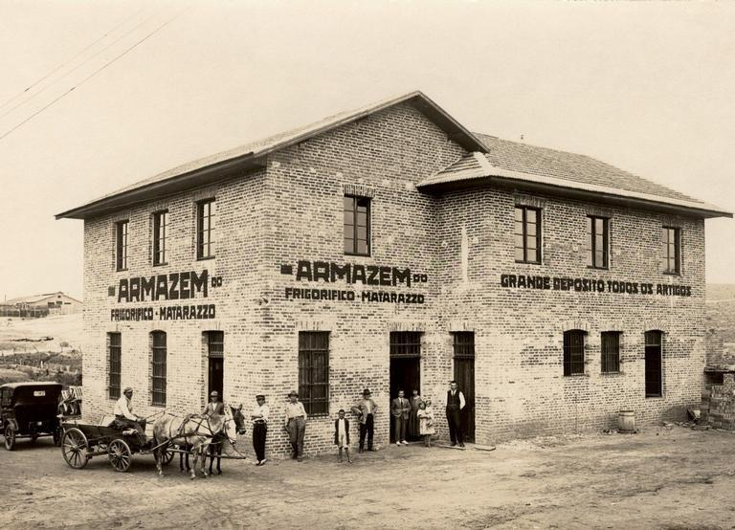
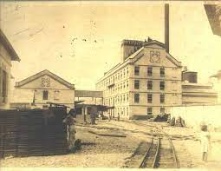
Paixão pela Empresa
Um caso do amor pela empresa, foi ao escolher entre os seus irmãos sócios ou mudar todo o plano de negócios, e o Matarazzo escolhe vender seu negócio de banha para investir em uma oportunidade maior;

Slide 5
Atitude positiva diante dos desafios
Superar a perda de seu pai;
Lidando com a concorrência monopolizando o mercado;
Em São Paulo quando seu Empório começou parar de dar lucros e buscou outros meios, como foi com o empréstimo;
A beira da falência e sem conseguir o empréstimo, decide vender suas empresas e investir no mercado de farinha;
Matarazzo perde muito dinheiro com a compra de farinha da Argentina, mas com a guerra entre EUA e Cuba teve a sorte em lucrar, decide não viver mais de sorte e produzir a farinha em território nacional.

Slide 6
Clareza de Pensamento
Todas as suas decisões eram baseadas no cenário em que vivia, como na vida dos seus consumidores, questões políticas, guerras, entre outros:
Um exemplo foi na ideia de produzir farinha por ser algo presente no dia a dia da população, além de pensar na produção de trigo, pois entendeu a necessidade emergente de indústria no Brasil.
Tem a riqueza como um meio e não um fim.

Slide 7
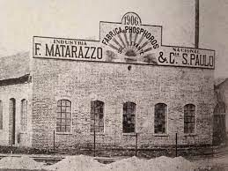
Boa Comunicação
Ele conhecia os ceus clientes ou possíveis clientes vivendo a realidade deles, Matarazzo sabia induzi-los a compra e era bom em negociar;
Soube negociar trocas como fez com o fazendeiro, onde ofereceu uma enxada em troca dos porcos e latas;
Com base em seu sucesso e confiança, ele conseguiu convencer os donos do banco para conseguir um empréstimo.

Slide 8
Valorização das experiências vividas
Na perda de seus produtos ao vir para o Brasil;
Além de saber como era a vida de empresário ao conviver na Itália e como mascate aqui no Brasil.

Slide 9
Multiplicidade de Engajamentos
• Açúcar
• Álcool destilado
• Amido de milho
• Aparelhos de louça
• Arroz
• Azeite
• Azulejos
• Banha
• Bebidas
• Biscoitos
• Esmaltes
• Farinha de trigo
• Sanitários
• Saponáceo
• Seda artificial
• Soda cáustica
• Tecidos
• Tintas
• Velas
• Vernizes
• Formicida
• Fósforo
• Inseticida
• Mandioca
• Margarina
• Marmelada
• Massas
• Milho
• Mortadela
• Óleo
• Papel e papelão
• Perfumes
• Pregos
• Presunto
• Sabão
• Sabonete
• Sal
Foram os produtos produzidos por seu grupo matarazzo.

Slide 10
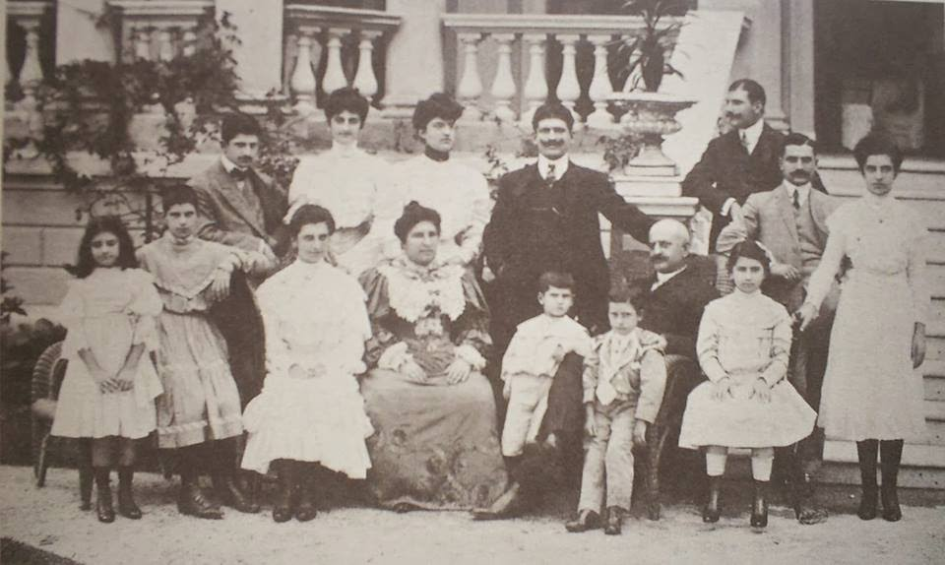
Laços familiares Fortes
Matarazzo a todo momento trouxe seus familiares para participar de seus negócios aqui no Brasil;
Sua Esposa participou ativamente em todo o crescimento da sua empresa;
A construção de uma mansão para toda a Família;

Slide 11
FIM.

